Slide 1
KHÓA HỌC FRONT-END Bài 33: Học ReactJS (Tiết 7)

Slide 2
Nội dung
01
Làm bài tập về Hooks

Slide 3
01. Làm bài tập về Hooks
Làm trang quản lý sản phẩm gồm những phần sau:
Hiển thị danh sách sản phẩm.
Làm tính năng thêm sản phẩm.
Làm tính năng xóa sản phẩm.
Làm tính năng sửa sản phẩm.
Cài đặt them thư viện:
react-modal (https://www.npmjs.com/package/react-modal)
sweetalert2 (https://www.npmjs.com/package/sweetalert2)

Slide 4
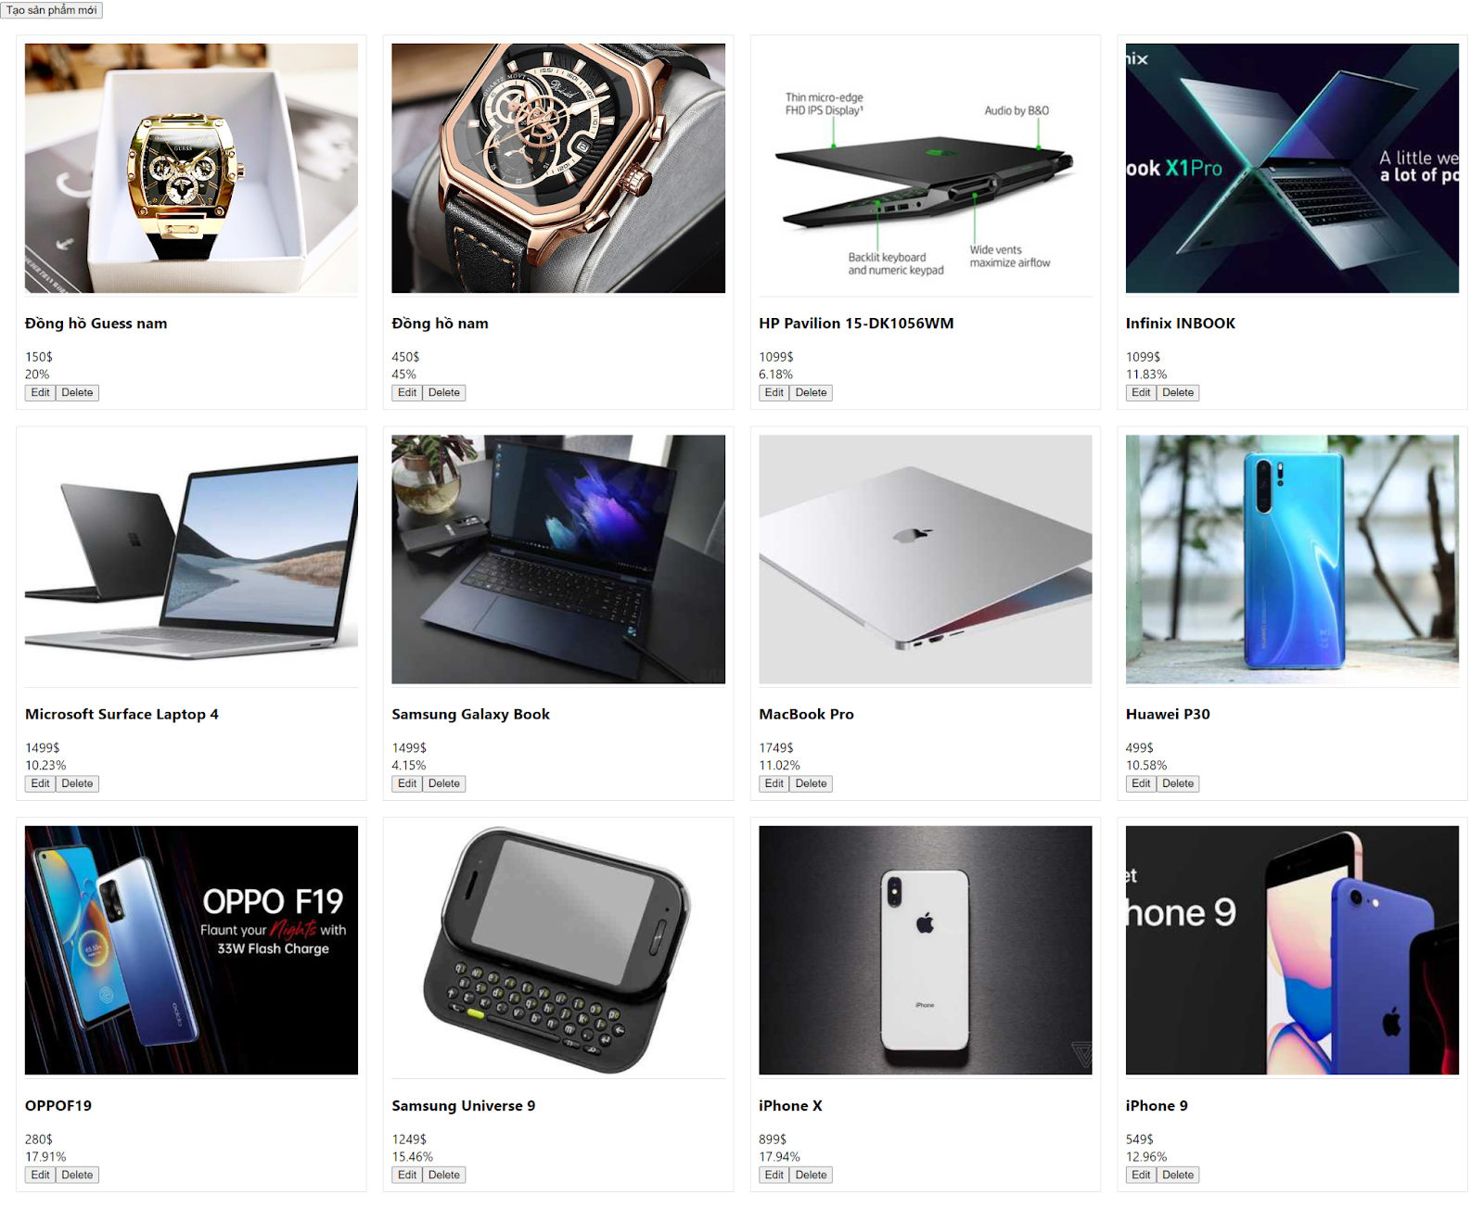
01. Làm bài tập về Hooks
Hiển thị danh sách sản phẩm.

Slide 5
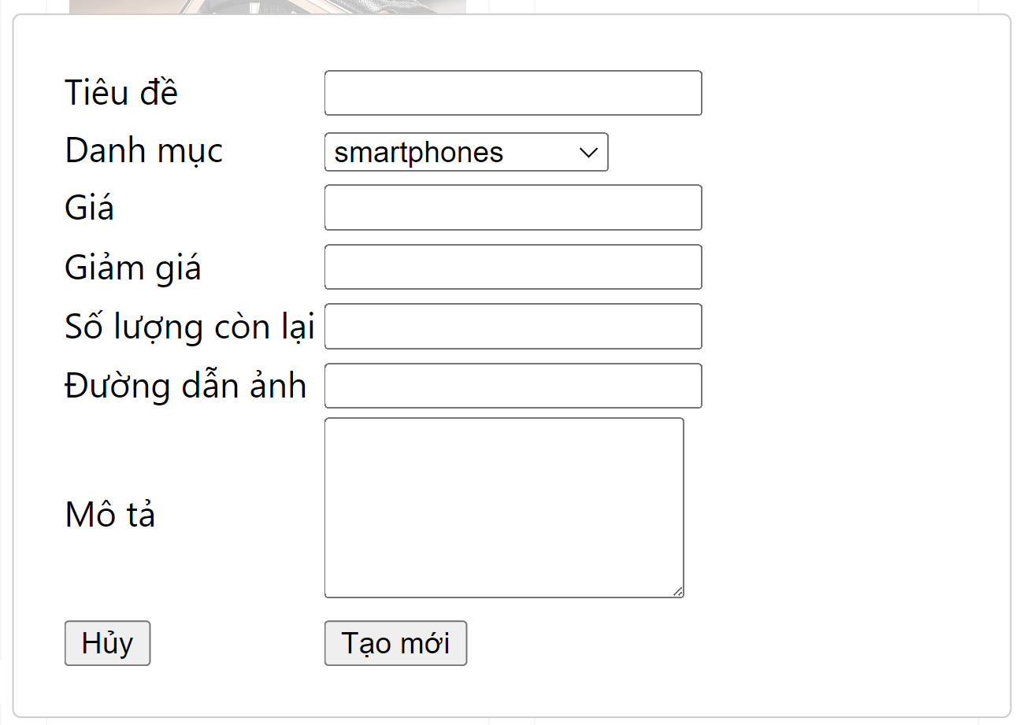
01. Làm bài tập về Hooks
Làm tính năng thêm sản phẩm.

Slide 6
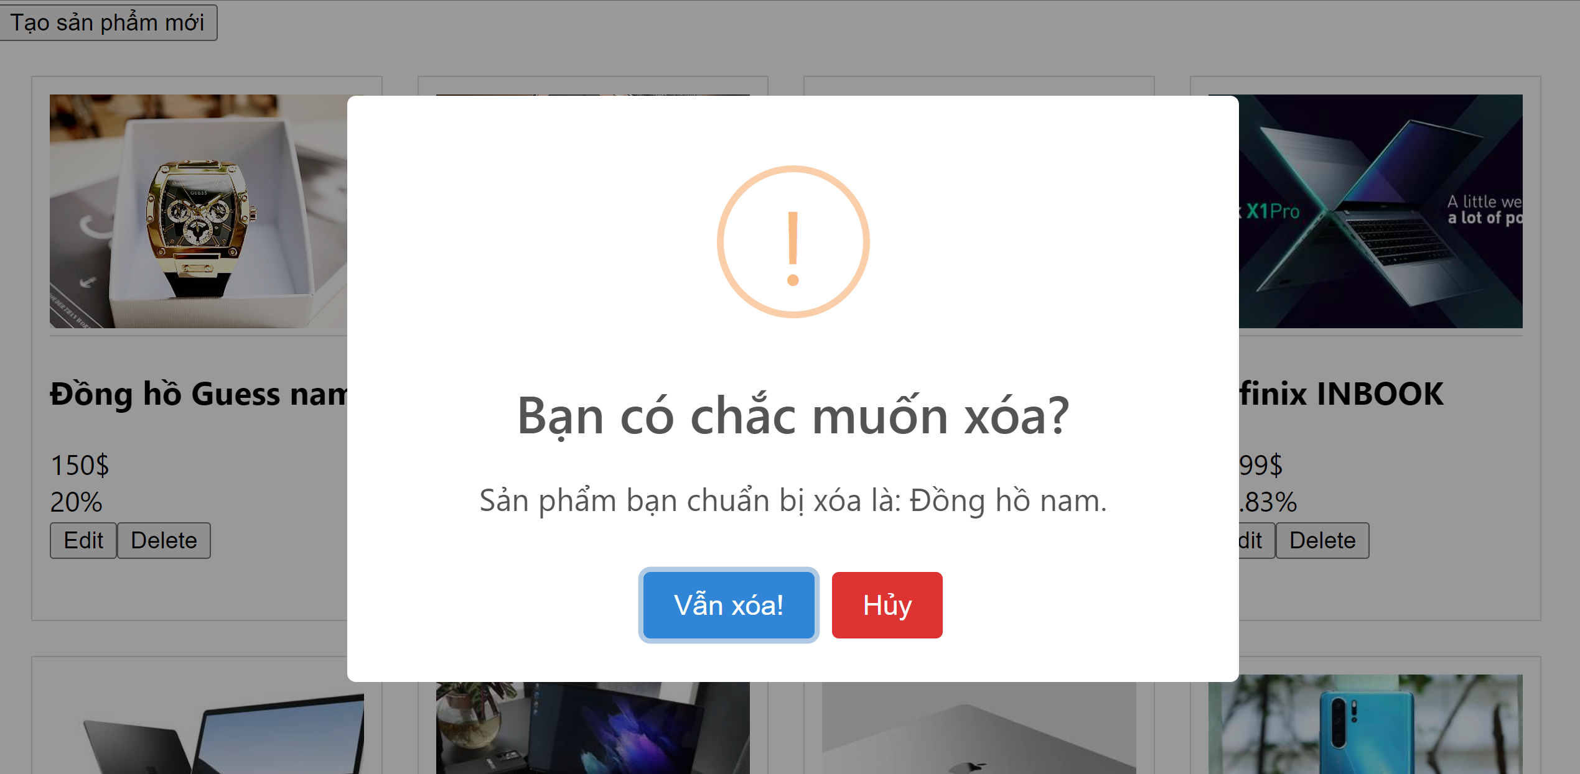
01. Làm bài tập về Hooks
Làm tính năng xóa sản phẩm.

Slide 7
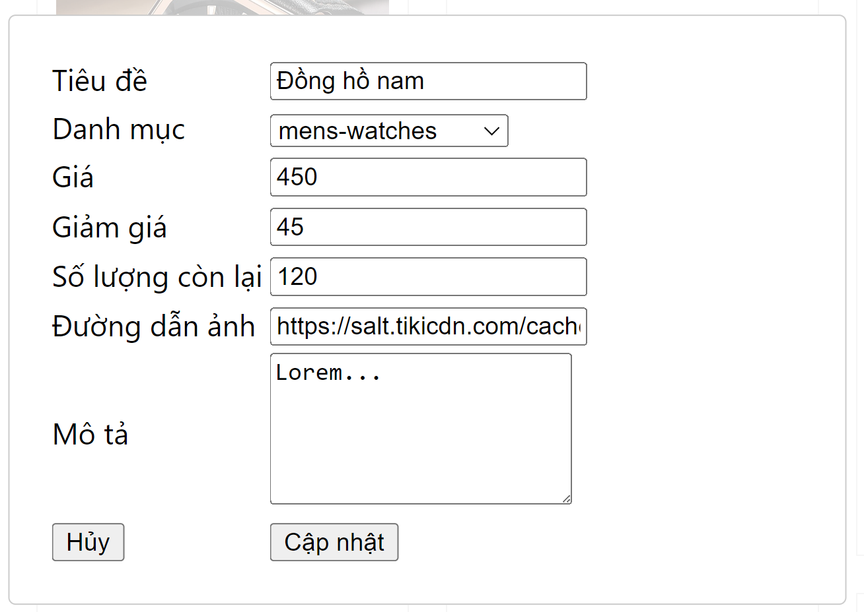
01. Làm bài tập về Hooks
Làm tính năng sửa sản phẩm.

